Slide 1



Развитие способности к эмпатии детей старшего дошкольного возраста Подготовила: Вишнякова Н.В. Воспитатель группы 6/C

Slide 2




Пять главных составляющих
эмоционального интеллекта
самосознание
самоконтроль
эмпатия
навыки отношений
мотивация

Slide 3
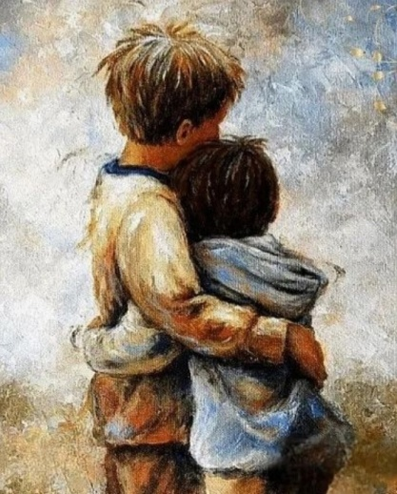
Эмпатия – 1. это способность тонко чувствовать настроение, эмоции и потребности, как свои собственные, так и других людей. Чем лучше развита наша эмпатия, тем более глубокие и крепкие отношения мы сможем построить
2. Способность человека представить себя на месте другого человека , понять чувство , желания, идеи и действия другого на непроизвольном уровне, положительно относиться к ближнему, испытывать сходные с ним чувства, понимать и принимать его актуальное эмоциональное состояние
3. Свойство личности, выражающееся в постижении эмоциональных состояний другого человека, понимании его чувств и переживаний, стремлении к оказанию поддержки и действенной помощи другим людям, а также самореализации во взаимодействии с окружающими (Т.П. Гаврилова, Ю.Б. Гиппенрейтер, И.М. Юсупов).
Определения эмпатии

Slide 4
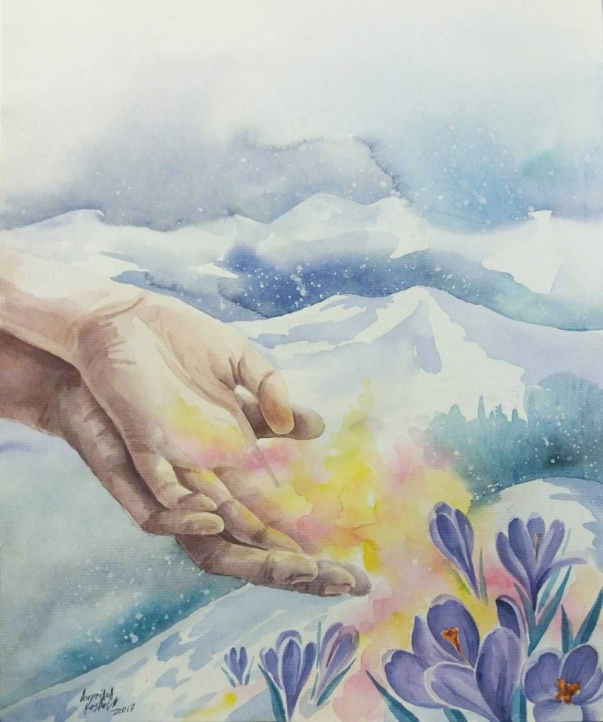
проблема развития эмпатии требует особого внимания по отношению к детям старшего дошкольного возраста, так как именно в этот возрастной период ребенок активно решает задачи взаимодействия с окружающим миром, интенсивно обретает опыт общения со сверстниками и взрослыми. Сам процесс общения невозможен без сопереживания и сочувствия, содействия другому.
Старший дошкольный возраст является наиболее ответственным этапом в развитии социальных механизмов поведения и деятельности, в становлении личности дошкольника в целом
Актуальность выбора темы
Проблемность

Slide 5
Психологи выделяют
3 вида эмпатии
Когнитивная эмпатия. (я знаю, что может чувствовать другой)
Эмоциональная эмпатия. (я срчувствую другому)
Действенная эмпатия (я делаю что-то, что улучшит состояние другого)
Виды эмпатии

Slide 6
ребенок осваивает социальные формы выражения чувств, характерно более спокойное эмоциональное поведение, отсутствие сильных аффективных вспышек;
чувства становятся более осознанными ( в чем важна роль взрослого), обобщенными, разумными, произвольными, внеситуативными
формируются высшие чувства – нравственные, интеллектуальные, эстетические, закладываются основы эмоционально- нравственной культуры личности
Особенности развития эмпатии старших дошкольников

Slide 7
Виды деятельности и формы работы по развитию эмпатии :
Коммуникативная (сказкотерапия, анализ жизненных ситуаций,
беседы с детьми, чтение детской литературы,занятия, направленные на развитие эмоциональной сферы,
внеситуативно-личностноеобщениеребенкасовзрослыми,
общение и взаимодействие дошкольников со сверстникамис ограниченными возможностями здоровья)
Игровая (сюжетно-ролевые игры, игры с правилами, игры-драматизации, коллективные игры с правилами)
Трудовая (распределение обязанностей, уход за растениями, изготовление кормушек, возможные акции добра и дни волонтера)
Художественная (театрализованные игры, кукольный театр, прослушивание музыкальных произведений)
Физическая (пантомимы, командные игры, веселые старты и эстафеты)
Способы развития способности к эмпатии старших дошкольников

Slide 8
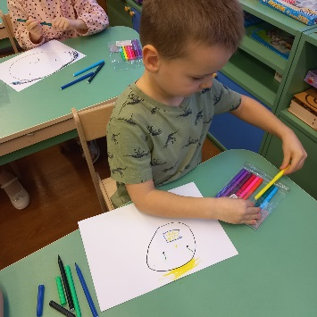
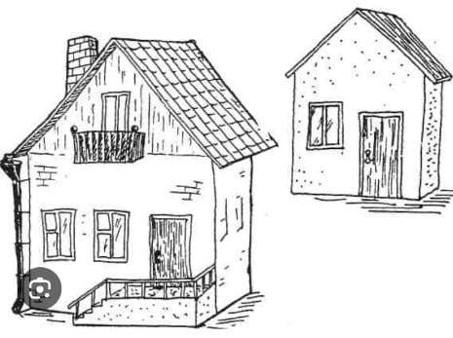
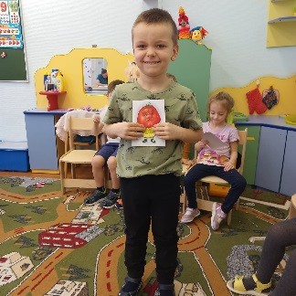
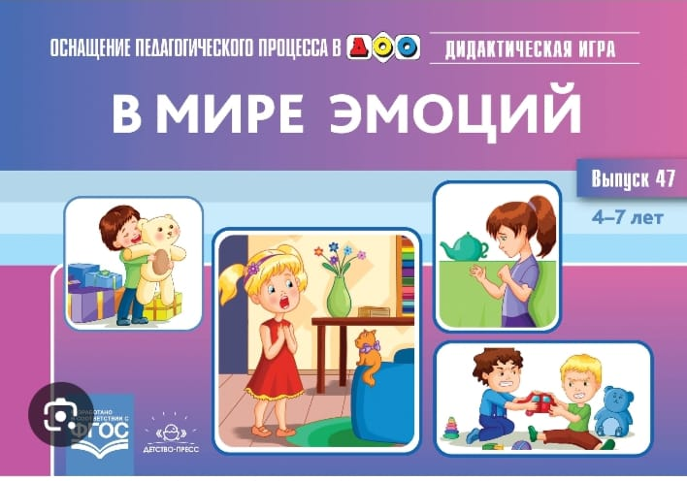
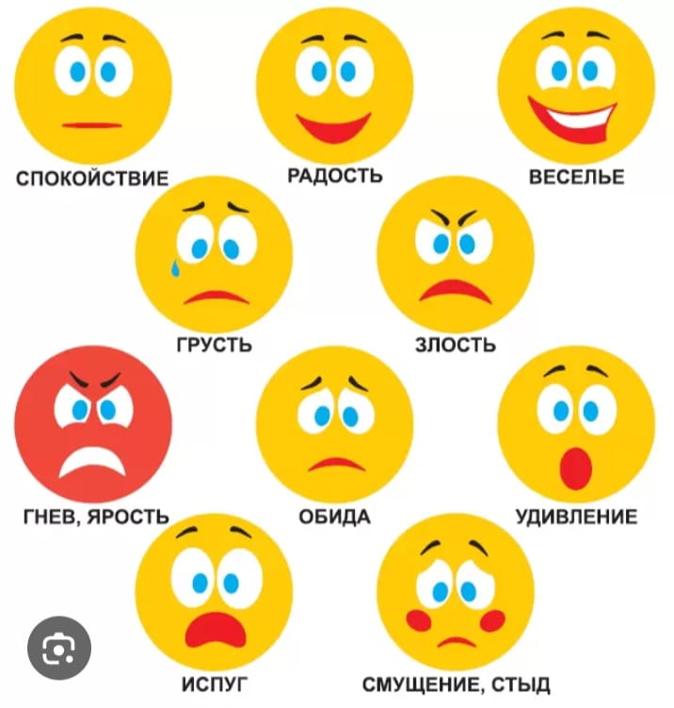
Этапы работы по формированию эмпатийных способностей в группе 6/C
Диагностика уровня развития эмоциональной сферы:
Методика «Два дома»
Методика «Угадай эмоцию» (Урунтаева)
Рисуночный тест «Мое настроение»
Подбор материалов (дидактические игры, литература, иллюстрации)
Этапы работы по формированию способности к эмпатии

Slide 9
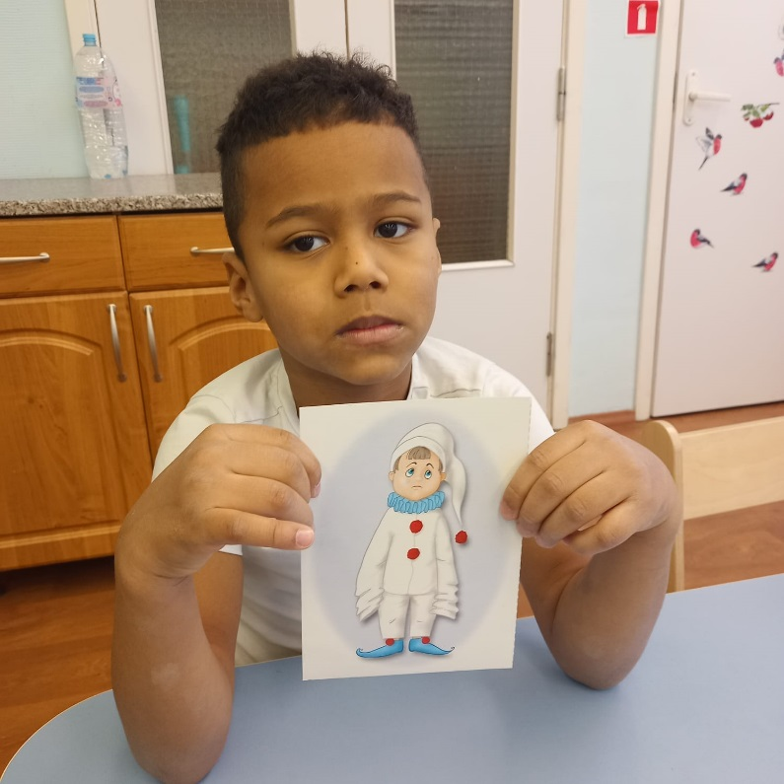
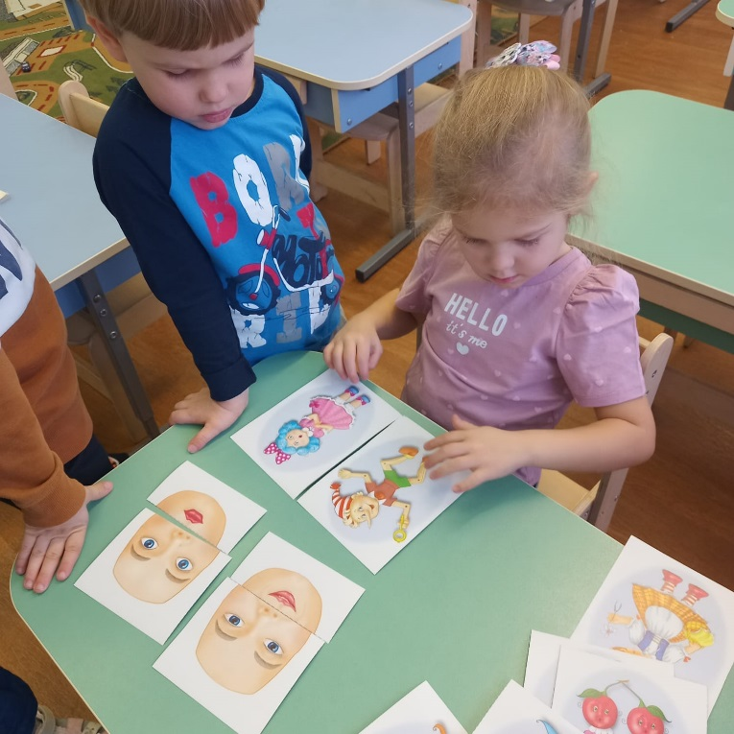
3. Цикл занятий и бесед по ознакомлению с эмоциями
Этапы работы по формированию способности к эмпатии

Slide 10
4. Разработка картотеки сюжетно-ролевых игр по этапам
1 этап (Развитие способности распознавать и понимать эмоциональные состояния другого человека
эмоциональный компонент эмпатии)
ИГРЫ: «Два зеркала», «Немое кино», «Колечко», «Зеркало»
2 этап формирование представлений о внутреннем мире человека, его месте в окружающем мире, развитие умения сопереживать другим людям, способности мысленно переносить себя в мысли, чувства, действия другого когнитивный компонент эмпатии,
ИГРЫ: «Именины»
«Оживший холодильник»
«Скульптор»
«Барахолка»
3 этап (азвитие способности к межличностному взаимо-действию, использовать способы взаимодействия, облегчающие страдание другого человека, вызвать стремление к оказанию действенной помощи
поведенческий компонент эмпатии)
ИГРЫ: «Расколдуй принцессу»
«Поводыри» «Сиамские близнецы»
Развитие эмпатии посредством сюжетно-ролевой игрыы

Slide 11
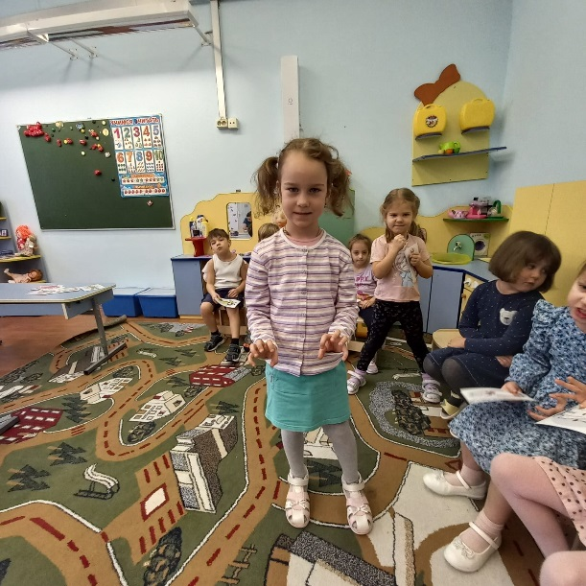
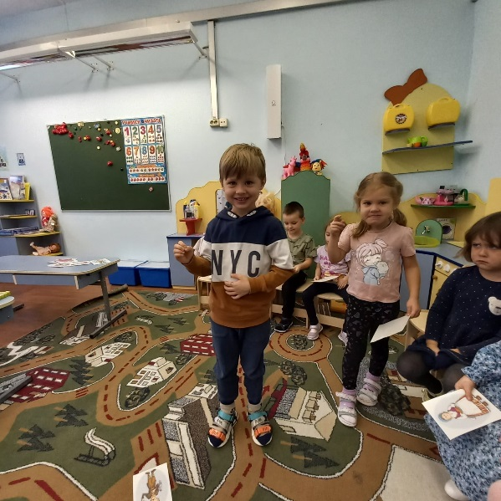
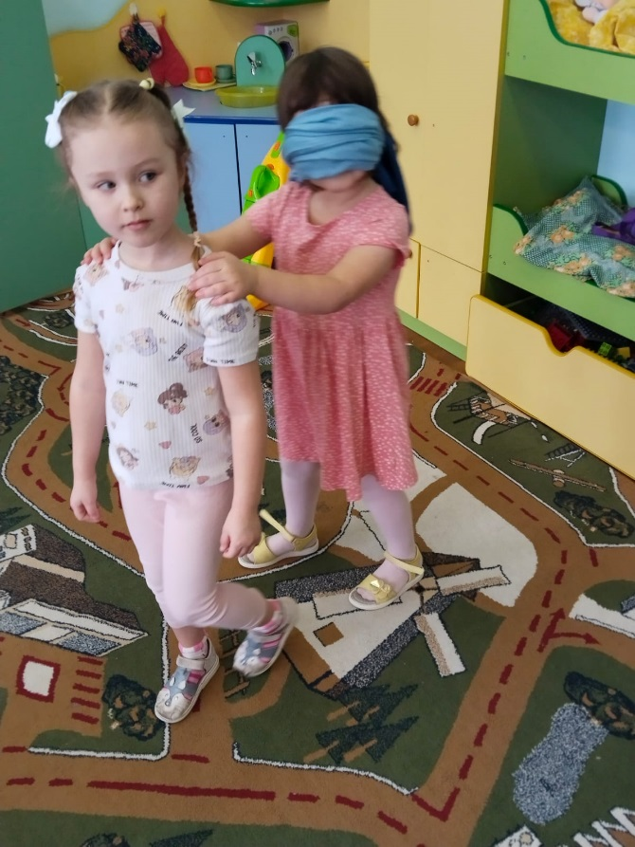
Развитие эмпатии посредством сюжетно-ролевой игрыы

Slide 12

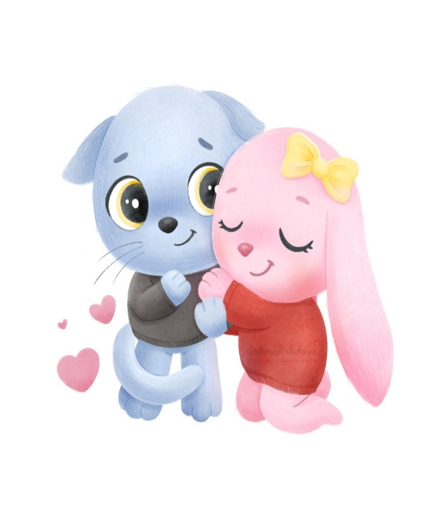
5. Повторная диагностика, сравнение результатов, планирование работы
По расширению средств и методов развития эмпатийных спообностей
Этапы работы по формированию способности к эмпатии

Slide 13
Промежуточные результаты работы:
У детей развиваются внимание друг к другу, понимание эмоционального состояния партнера по игре, способности к эмоциональному самовыражению;
развивается способность к установлению взаимодействия и внимания друг к другу;
развивается выразительность жестов, мимики, движений
у детей появилось желание общаться, желание помочь другому
Вывод: Использование комплекса сюжетно – ролевых игр способствовало повышению уровня развития эмпатии детей старшего дошкольного возраста.
Так как, именно с игровой деятельностью связана способность ребенка занимать позицию переживающего и, совершая определенные действия, проигрывать в плане представлений различные варианты отношений с окружающими.
Промежуточные результаты работы

